Slide 1
第五章 多目标问题的最优化方法
§5.1 引言
§5.2 主要目标法
§5.3 协调曲线法
§5.4 统一目标法
§5.5 功效系数法

Slide 2
§5.1 引言
在优化设计中，有时往往不止一项设计指标要求最优化，而是同时要求多个目标都达到最优化。例如设计一台齿轮机器，常常希望它的噪声尽可能小，寿命尽可能长。这种同时要求几项设计指标都达到最优的问题，成为多目标优化设计问题。
按照上述多项优化指标，我们可以对齿轮变速箱的设计分别建立下列分目标函数：
（1）要求结构紧凑，使重量总和尽可能轻；
（2）要求减少材料消耗，使总成本尽可能低；
（3）要求制造和传动精度较高，使运转噪声尽可能小；
（4）要求各类零件强度较高，使寿命尽可能长。

Slide 3
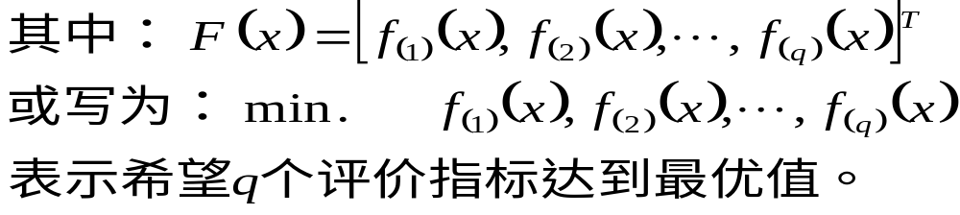
一. 多目标问题的数学模型：
设 X =[x₁, x₂ , …,x_{n}]^{T}
V-min. F (x) X∈R^{n}
s.t. g_{u}(x) ≤ 0 u = 1,2,…,m
h_{v}(x) = 0 v = 1,2,…, p

Slide 4
二. 最优解与选好解、劣解与非劣解：
多目标优化问题的求解与但目标优化问题的求解有着根本的区别，对于单目标优化问题，任何两个解都可以用其目标函数比较出方案的优劣。一般而言，单目标优化问题中得到的是最优解，而多目标优化问题中得到的可能只是非劣解（或称有效解），而非劣解往往不止一个。
如果一个解使每个分目标函数值都比另一个解劣，则这个解为劣解。显然多目标优化问题只有求得最好的非劣解时才有意义。
选好解：非劣解中，满足工程实用目的的最好解。
最优解：使各个分目标函数同时达到最优值的解。
f₂
● 6
● 4
● 5
对于f₁(x)，1最好，其次为3，2，4，5，6；
对于f₂(x)，2最好，其次为3，1，5，4，6。
综合考虑，1，2，3为非劣解，4，5，6为劣解。
● 1
● 3
● 2
0
f₁

Slide 5
三、多目标函数问题的优化设计过程：
多目标优化设计问题原则要求各分量目标都达到最优，但实际上解决多目标优化问题是一个比较复杂的问题，尤其是在各个分目标的优化相互矛盾，甚至相互对立时更是如此。
如上例中，精度和强度尽可能提高的同时，均会使总成本增加。要解决这个问题，就要对各分目标进行协调，使其互相作出让步，以得到对各个分目标要求都比较接近的、比较好的最优方案
四、常用的求选好解的方法：
多目标优化求解方法很多，最主要的有两类：一类是直接求非劣解然后从非劣解中选出选好解。另一类是将多目标优化问题在求解时作适当的处理。处理的方法又可分为两种：一种处理方法是将多目标优化问题重新构造一个函数，即评价函数，将多目标优化问题转变为单目标优化问题；另一种是将多目标优化问题转化为一系列单目标优化问题来求解。
Notes:
出发点不同，选好解就不同
绝对最优解：153页图8-3
这已不是“数学规划”问题，而是“决策”问题

Slide 6
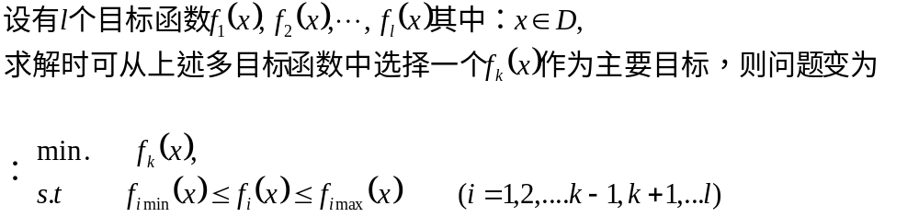
§5.2 主要目标法
主要目标法的思想就是抓住主要目标，兼顾其他要求。
求解时从多目标中选择一个目标作为主要目标，而其他目标只需满足一定要求即可。因此，可将这些目标转化为约束条件。即利用约束条件的形式来保证其他目标不致太差。这样处理后就转变为单目标优化问题。

Slide 7
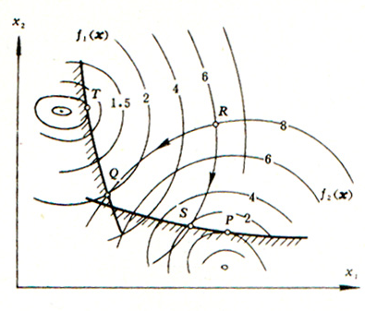
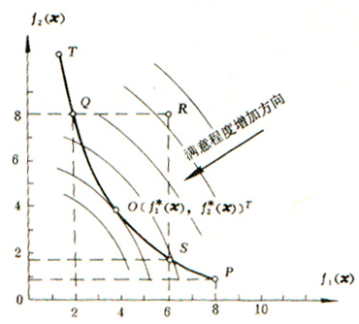
§5.3 协调曲线法
一. 基本思想：
这种方法主要是用来解决设计目标互相矛盾的多目标优化设计问题。如在动压滑动轴承设计中，温升与流量就是一堆互相矛盾的设计指标，流量减少必然导致温升增高。
在多目标优化设计中，当各分目标函数的最优值出现矛盾时，先求出一组非劣解，以其集合得出协调曲线，再根据恰当的匹配关系得到满意曲线，沿着满意程度的增加的方向，各分目标值下降，直至获得选好解。

Slide 8
二. 协调曲线与满意曲线：
右图为两个目标函数f₁(x)和f₂(x)的等值线和两个不等式约束的约束面。
两个目标函数各自的最优点分别为T点和P点。设从可行域中的一个设计方案R点出发来考察，当f₁(x)保持不变时，极小化可得到S点。另一方面，当f₂(x)保持不变时，极小化可得到Q点。由此可见，在RQS范围内的任意一个设计点都比R点好。
根据上图绘制目标函数值的关系曲线。在曲线TP上的QS段中任意一个设计方案都比R点好。
TP曲线包含两个设计目标全部最佳方案的调整范围，称为协调曲线。

Slide 9
如果能够建立一个衡量设计方案满意程度的准则，则可以利用协调曲线选择理想的设计方案。
这个准则可以根据两个设计目标恰当的匹配关系、实验数据或其他设计目标的优劣等因素来考虑。
按照准则可在图中作出一组表示不同满意程度的曲线，随着满意程度的增加，同时使两个目标函数都下降，直到O点，这一点就是有协调曲线所确定的最佳方案。
满意曲线：是一个指标，根据各分目标函数之间互相作出让步后，得出恰当的匹配关系。

Slide 10
§5.4 统一目标法
一. 基本思想：
又称综合目标法。它是将原多目标问题中各分目标函数通过一定方法转化为统一目标函数或综合目标函数来作为该多目标优化问题的评价函数，然后用单目标函数优化方法求解。
二. 转化方法：
在求统一目标函数最小化的过程中，可以应用不同的方法来构造不同的同一目标函数。其中较常用的有线性加权和法、分目标乘除法等

Slide 11
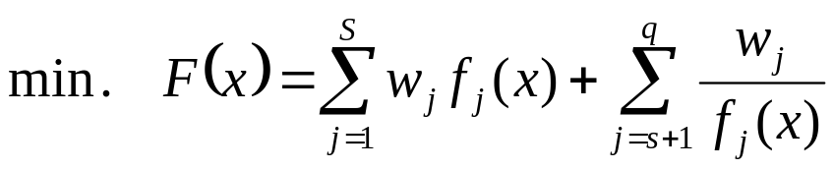
1.线性加权和法：
又称线性组合法，是处理多目标优化问题常用的较简便的一种方法。但其成功与否，在很大程度上取决于一个确定方向的凸性条件。
所谓线性加权和法就是将多目标函数组合成一综合目标函数，把一个要最小化的函数规定为有关性质的联合。
引入权系数以考虑各个分目标函数在相对重要方面的差异以及在量纲上的差异。

Slide 12
使用这一方法的难处在于如何找到合理的权系数，以反映各个单目标对整个多目标问题中的重要程度。使原多目标优化问题较合理地转化为单目标优化问题，且此但目标优化问题的解又是原多目标优化问题的好的非劣解。
权系数的选取要比较准确反映各分目标对整个多目标问题的重要程度和对各自不同的估价、折中，应根据具体情况具体处理，有时要凭经验、估计或统计计算并经试算得出。

Slide 13
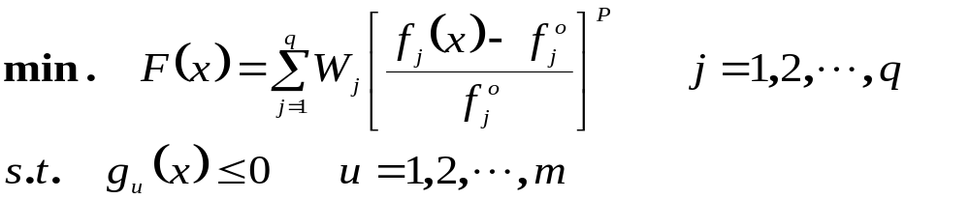
2、平方加权和法：
以各分目标函数值对各自的理想最合理值相对偏差的平方加权和趋于最小作为全局准则。
构造的评价函数
其中：w_{j} 为加权因子，0≤ w_{j} ≤1，取决于各分目标函数的数量级和重要程度。一般 P 取 2。
评价函数既考虑到各个目标尽可能接近各自的理想值，又反映了各个目标在整个多目标优化问题中的重要程度。

Slide 14
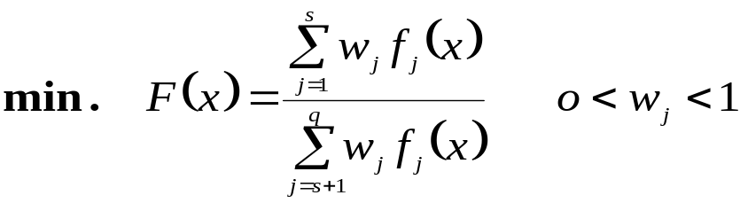
3、乘除法:
在多目标优化问题中，有一类属于多目标混合优化问题。如目标函数中有些分目标属于费用类，即目标函数值越小越好，有些分目标属于效果类，即目标函数值越大越好。
总目标函数表达式中为了能统一表达，采用乘除法等方法。该方法的主要特点是：将模型中的各分目标函数进行相乘和相除处理后，在可行域上进行求解。
设q个分目标函数中有s个属于费用类，q - s 个属于效果类， 总目标函数表达式如下：
上述问题所得的优化解，显然是使位于分子的各目标函数尽可能小，使位于分母的各目标函数尽可能大的值的解。

Slide 15
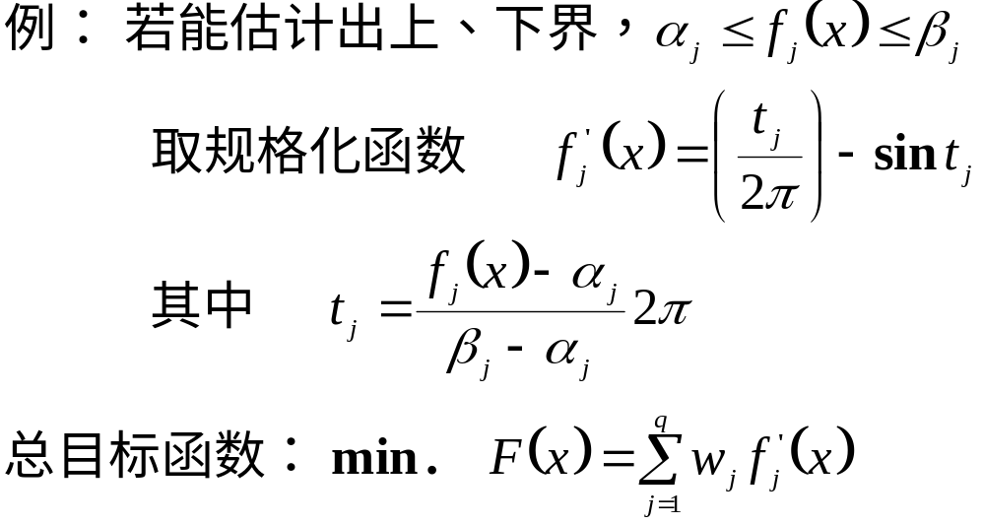
五. 目标函数的规格化：
当各分目标函数值在数量级上有很大差别时，可先做一次规格化。以三角函数、指数、线性或二次函数等作为转换函数，使目标函数值规范在 [0,1] 之间。

Slide 16
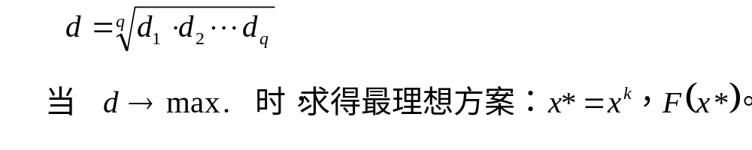
§5.5 功效系数法
一. 基本思想：
多目标优化问题中，各个单目标的要求不全相同，有的要求极小值，有的要求极大值，有的则要求有一个合适的数值。为了在评价函数中反映这些不同的要求，可引入功效函数。
给每一个分目标函数值一个评价，以功效系数dj (0≤dj ≤1)表示。对于一个设计方案 xk , F(xk)，有q个分目标函数值f1(xk), f2(xk),…, fq(xk), ，对应q个功效系数 d1,d2,…,dq 。
以各功效系数的几何平均值为方案的评价函数 d ：

Slide 17
1、功效系数dj ：表示对于分目标函数值 fj (x) 的满意程度。
若dj =1，表示效果最好，非常满意； dj =0，表示效果极差，方案不可取。
二. 功效系数和功效函数：
2、功效函数 d_{j} = Φ_{j} (f_{j} ) ：描述 d_{j}与 f_{j} 之间的关系。按照对目标函数的不同要求，功效函数可分为三类：
a) 适用于目标函数越大越好：f_{j} ↑ d_{j} ↑， f_{j} ↓ d_{j} ↓；
b) 适用于目标函数越小越好：f_{j} ↑ d_{j} ↓， f_{j} ↓ d_{j} ↑；
当f_{j} 取的值越靠近预先确定的适当值时, d_{j} ↑ ，否则d_{j} ↓。

Slide 18
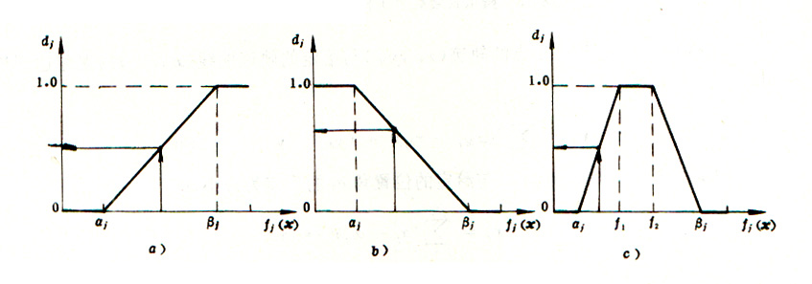
上图分别表示采用直线法确定d_{j}时，对应于上述三种情况的情况
功效系数法的关键在于如何确定功效函数,即功效系数的值。
功效系数的确定方法有：直线法、折线法和指数法。

Slide 19
三. 方法评价：
可直接按所要求的性能指标来评价函数，非常直观，试算后调整方便；
只要有一项性能指标不能接受时，则相应的功率系数d_{j} =0，从而使评价函数d=0，可直接判断方案不可取，这正是实际问题所要求的。它可以避免某一目标函数值不可接受而评价函数值却较好，使优化计算引入歧途。
可以处理目标函数值既不希望太大，又不希望太小，而希望取某一适当值的情况。这也是其他优化方法难以对付的一种情况；
缺点是事先要求明确目标函数值的取值范围。对某些问题，若难以确定取值范围时，此法不适用。

